Slide 1






Măng Non

Slide 2

Cùng theo dõi video sau đây nhé!

Slide 3
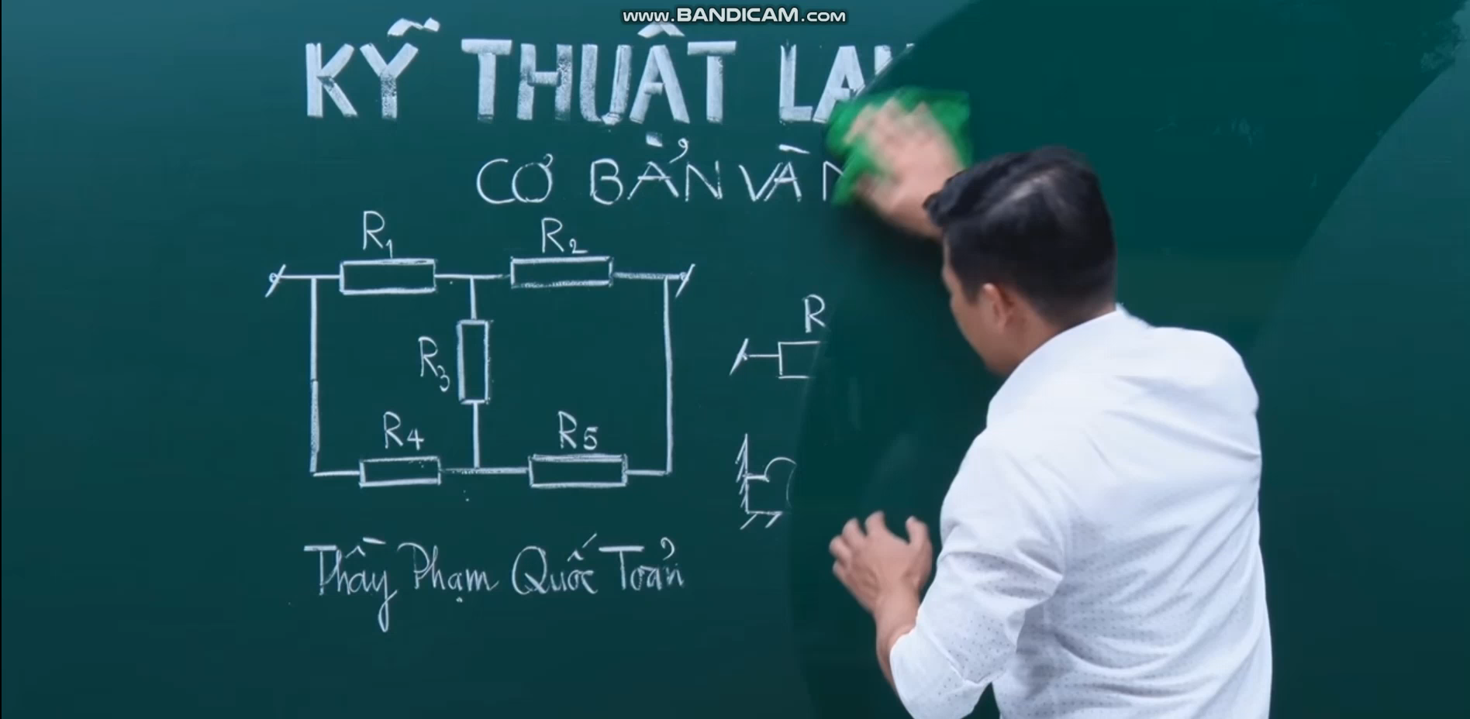

Slide 4
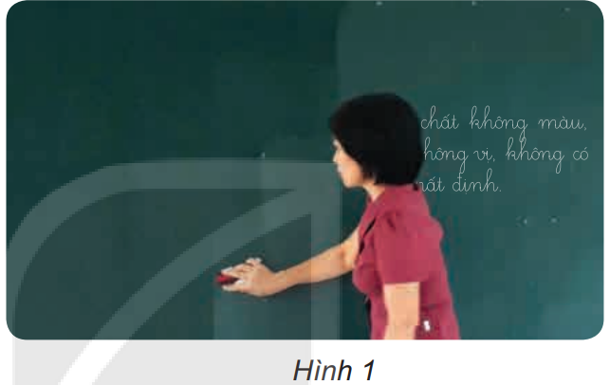
Khi lau bảng bằng khăn ẩm, chỉ một lát sau bảng khô. Vậy nước ở bảng đã đi đâu?

Slide 5


Nước ban đầu có trên bảng ở thể lỏng, sau đó nó đã chuyển sang thể khí (hơi) và bay vào không khí, vì vậy bảng đã khô.

Slide 6






TRƯỜNG TIỂU HỌC ÁI MỘ A

Slide 7


Quan sát và làm được thí nghiệm đơn giản để phát hiện ra sự chuyển thể của nước.
Vẽ sơ đồ và sử dụng được các thuật ngữ: bay hơi, ngưng tụ, đông đặc, nóng chảy để mô tả sự chuyển thể của nước.
Vẽ được sơ đồ và ghi chú được “vòng tuần hoàn của nước trong tự nhiên”

Slide 8
1. Sự chuyển thể của nước

Slide 9
Một que kem ở thể rắn, được lấy ra khỏi tủ đá, sau ít phút nó chuyển thành thể lỏng. Sự chuyển từ thể rắn sang thể lỏng này gọi là hiện tượng nóng chảy. Ta có thể diễn tả hiện tượng nóng chảy theo cách sau:
Nóng chảy
Thể rắn
Thể lỏng

Slide 10
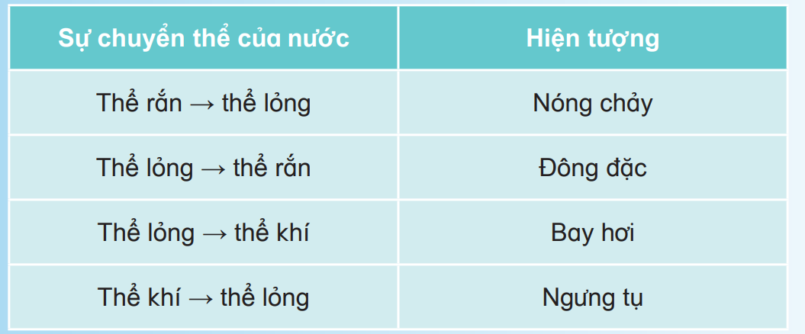
Sự chuyển từ thể này sang thể khác của nước được diễn tả bằng các hiện tượng tương ứng trong bảng sau:

Slide 11
KHÁM PHÁ
KHÁM PHÁ

Slide 12

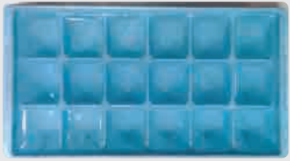
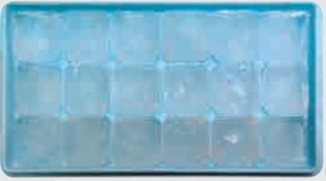
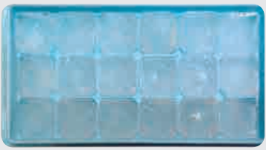
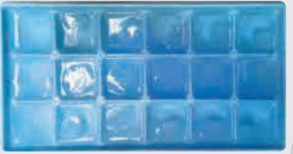
1. Quan sát hình 2, hãy ghi chép sự thay đổi đã xảy ra với nước trong khay
Đặt khay nước vào ngăn đá của tủ lạnh vài giờ.
Đặt khay nước đá ra bên ngoài một thời gian.

Slide 13

Bắt đầu
TIME LIMIT:
5 minutes
Kết thúc
Thảo luận và ghi câu trả lời vào bảng nhóm
5
4
1
3
2
Notes:
GV bấm bắt đầu đồng hồ chạy, chuông reo báo hiệu kết thúc

Slide 14

Đặt khay nước vào ngăn đá của tủ lạnh vài giờ thì ta thấy nước đông thành đá. Đây là hiện tượng đông đặc.
Đặt khay nước đá ra bên ngoài một thời gian, nước trong khay dần dần bị tan chảy thành nước ở thể lỏng. Hiện tượng này gọi là hiện tượng nóng chảy.

Slide 15
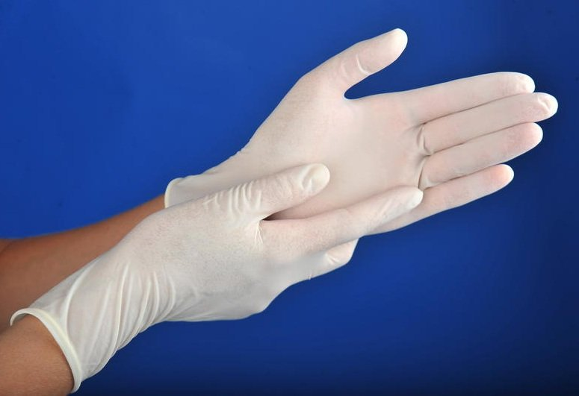
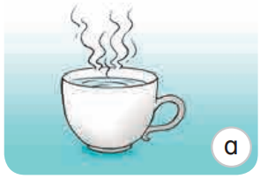
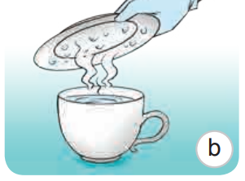
2. Chuẩn bị: 1 cốc, 1 đĩa, nước nóng, găng tay vải
Tiến hành:
- Đeo găng tay.
- Rót nước nóng vào cốc (hình 3a), quan sát và ghi chép hiện tượng xảy ra.
- Úp đĩa vào cốc nước nóng khoảng một phút rồi nhấc đĩa lên (hình 3b). Quan sát và ghi chép hiện tượng xảy ra ở mặt trong của đĩa.

Slide 16

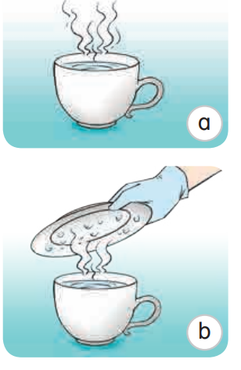
Từ các hiện tượng quan sát được ở trên hãy:
Cho biết nước có thể tồn tại ở thể nào.
Chỉ ra sự chuyển thể của nước đã xảy ra trong mỗi hình.

Slide 17

Quan sát thí nghiệm và trả lời câu hỏi

Slide 18

KẾT LUẬN
Nước có thể tồn tại ở ba thể là rắn, lỏng, khí (hơi).
Sự chuyển thể của nước đã xảy ra trong mỗi hình là: hình 2a từ thể lỏng sang thể rắn; hình 2b từ thể rắn sang thể lỏng; hình 3a từ thể lỏng sang thể khí (hơi); hình 3b từ thể khí sang thể lỏng

Slide 19
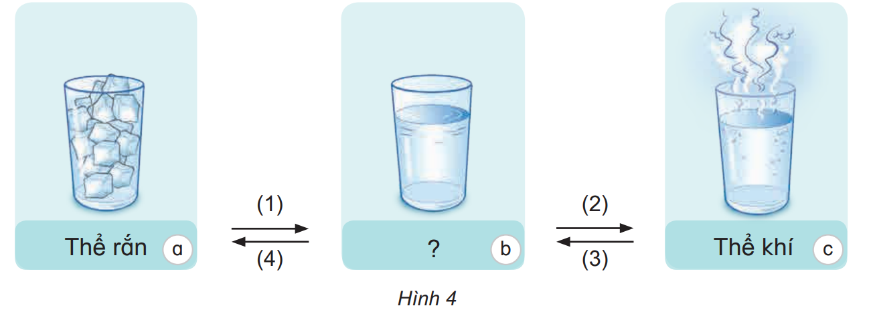

3. Quan sát hình 4, hãy trả lời các câu hỏi sau đây để hoàn thành sơ đồ mô tả sự chuyển thể của nước.
Từ còn thiếu ở hình 4b là gì?
Hiện tượng nào tương ứng với các số (1), (2), (3), (4) mô tả sự chuyển thể của nước

Slide 20


Trả lời câu hỏi và ghi kết quả vào bảng nhóm
THẢO
LUẬN
NHÓM
BỐN

Slide 21
Hương Thảo – Zalo 0972.115.126
nóng chảy
bay hơi
Thể lỏng
đông đặc
ngưng tụ

Slide 22
VẬN DỤNG
VẬN DỤNG

Slide 23

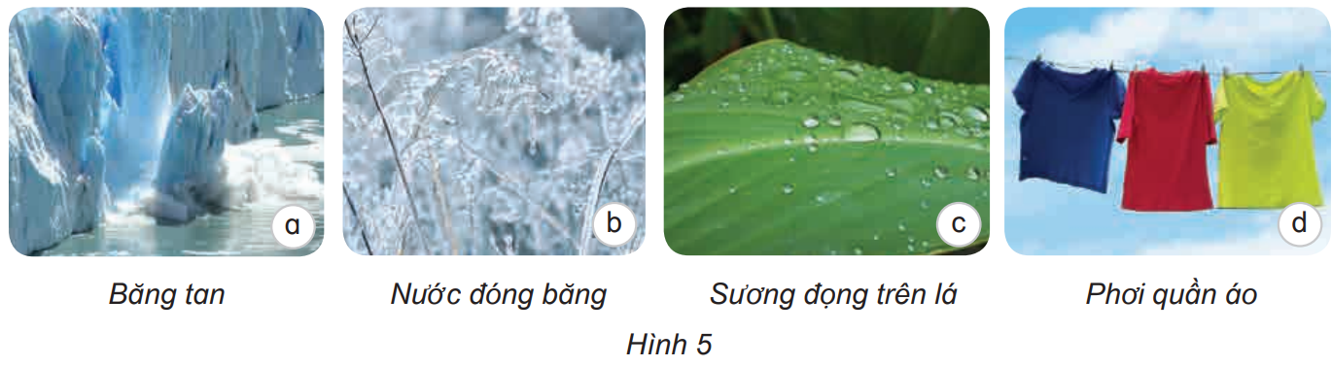
Quan sát hình 5 và cho biết sự chuyển thể của nước đã xảy ra trong mỗi hình

Slide 24







Slide 25
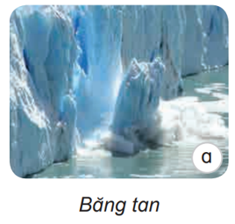
Cho biết sự chuyển thể của nước đã xảy ra
Thể lỏng sang thể rắn

Slide 26
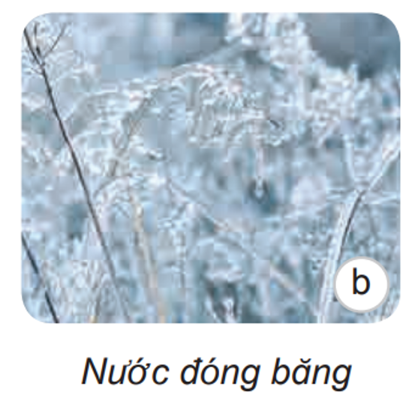
Cho biết sự chuyển thể của nước đã xảy ra
Thể lỏng sang thể rắn

Slide 27
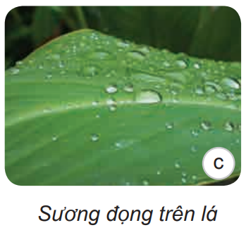
Cho biết sự chuyển thể của nước đã xảy ra
Thể khí sang thể lỏng

Slide 28
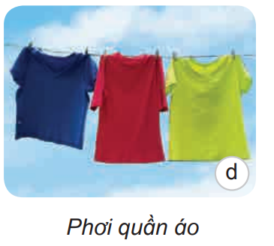
Cho biết sự chuyển thể của nước đã xảy ra
Thể lỏng sang thể khí

Slide 29


DẶN DÒ
GV ĐIỀN Ở ĐÂY
GV ĐIỀN Ở ĐÂY
GV ĐIỀN Ở ĐÂY
GV ĐIỀN Ở ĐÂY

Slide 30


